Slide 1
Problem kliki
Michał maziarz

Slide 2

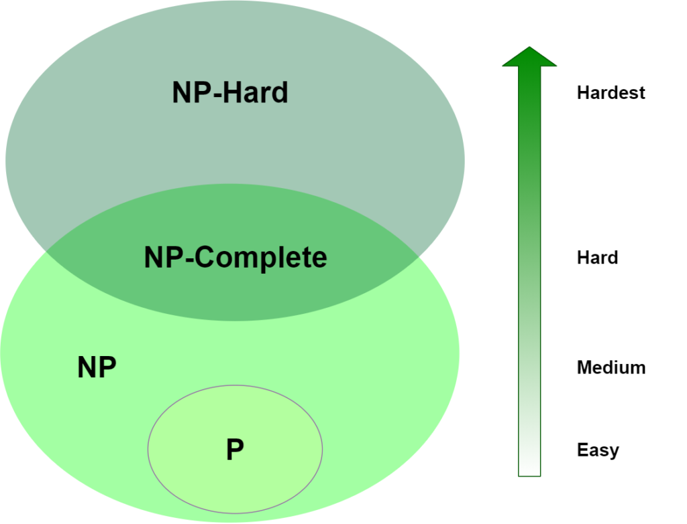
Problemy np
Problem P - Problem, dla którego rozwiązanie można znaleźć w czasie wielomianowym
Problem NP - Problemy, dla których możemy szybko, w czasie wielomianowym zweryfikować poprawność danego rozwiązania
Problem NP Trudny - klasa problemów co najmniej tak trudnych jak najtrudniejsze problemy NP. Innymi słowy - każdy problem w NP może być zredukowany do problemu NP trudnego. Problem NP trudny nie musi należeć do klasy NP
Problem NP Zupełny - Problem, który należy zarówno do klasy NP i NP trudnych
Aby udowodnić, że problem jest NP zupełny, należy:
Pokazać, że problem jest "co najmniej tak trudny jak" najtrudniejsze problemy w NP
Pokazać, że problem należy do klasy NP

Slide 3

Problem spełnialności (SAT)
$\text{Czy} \text{dla} \text{danej} \text{formu}\text{ł}\text{y} \text{logicznej} \text{istnieje} \text{takie} \text{podstawienie} \text{zmiennych} \text{zdaniowych}\text{, ż}\text{eby} \text{formu}\text{ł}\text{a} \text{by}\text{ł}\text{a} \text{prawdziwa}$
$\text{F}\left(\text{x}\text{, }\text{y}\right)\text{= }\text{x}\text{ ∧ }\text{y} \text{Jest} \text{spe}\text{ł}\text{nialne} \text{dla} \text{x}\text{ = 1, }\text{y}\text{ = 1}$
$\text{F}\text{(}\text{x}\text{) = }\text{x} ∧ \overline{x} \text{nie} \text{jest} \text{spe}\text{ł}\text{nialny}$

Slide 4
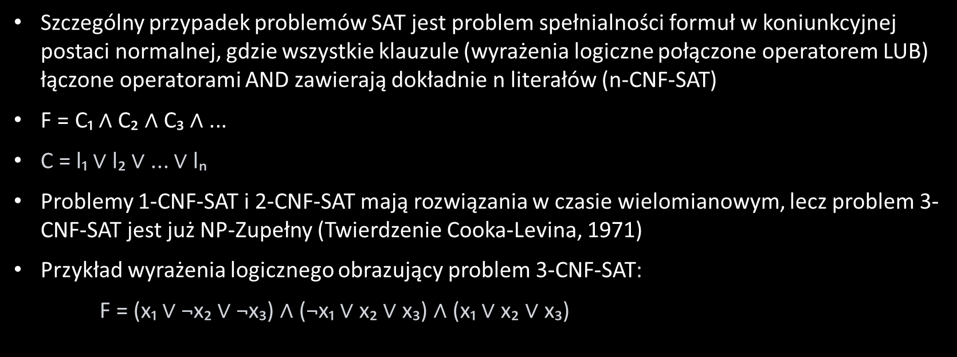
3-cnf-sat
Szczególny przypadek problemów SAT jest problem spełnialności formuł w koniunkcyjnej postaci normalnej, gdzie wszystkie klauzule (wyrażenia logiczne połączone operatorem LUB) łączone operatorami AND zawierają dokładnie n literałów (n-CNF-SAT)
$\text{F}\text{ = }\text{C}\text{₁ ∧ }\text{C}\text{₂ ∧ }\text{C}\text{₃ ∧ ...}$
C = l₁ ∨ l₂ ∨ ... ∨ lₙ
Problemy 1-CNF-SAT i 2-CNF-SAT mają rozwiązania w czasie wielomianowym, lecz problem 3-CNF-SAT jest już NP-Zupełny (Twierdzenie Cooka-Levina, 1971)
Przykład wyrażenia logicznego obrazujący problem 3-CNF-SAT:
F = (x₁ ∨ ¬x₂ ∨ ¬x₃) ∧ (¬x₁ ∨ x₂ ∨ x₃) ∧ (x₁ ∨ x₂ ∨ x₃)

Slide 5

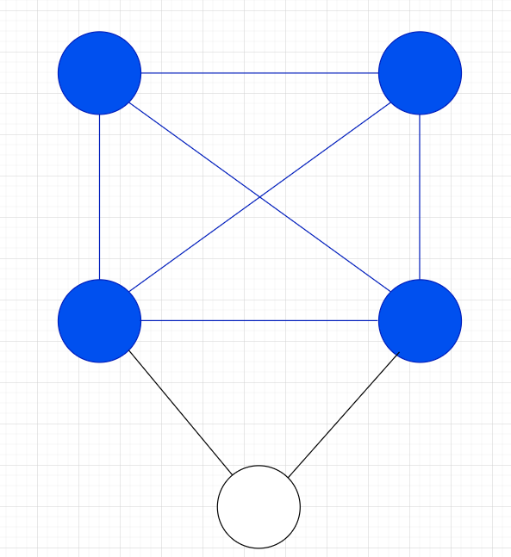
Klika
Klika jest to taki podgraf danego grafu, który jest pełny

Slide 6
Problem kliki
Problem decyzyjny pod tytułem: “Czy w danym grafie nieskierowanym istnieje klika o rozmiarze co najmniej k?”
Rozwiązanie tego problemu wymaga zbadania wszystkich możliwych podgrafów, co jest operacją bardzo złożoną
Aby udowodnić, że Problem kliki jest problemem NP zupełnym, przekształcimy wspomniany wcześniej problem 3-CNF-SAT

Slide 7
Problem kliki – problem np
Mając dany graf G, i jego podgraf G’, możemy zweryfikować, czy podgraf jest kliką w czasie O(V^2) (ponieważ w najgorszym przypadku G = G’, oraz G jest pełny)
Jeżeli więc możemy zweryfikować, że dany podgraf jest kliką, to problem należy do klasy NP

Slide 8
Problem kliki – problem np trudny
Musimy udowodnić, że 3-CNF-SAT ≤ Problem kliki
weźmy wyrażenie F, które jest wyrażeniem logicznym w formie 3-CNF
F = (x₁ ∨ ¬x₂ ∨ ¬x₃) ∧ (¬x₁ ∨ x₂ ∨ x₃) ∧ (x₁ ∨ x₂ ∨ x₃)
Zbudujmy na jego podstawie graf w taki sposób, że wierzchołki są pojedynczymi zmiennymi w całym wyrażeniu logicznym

Slide 9
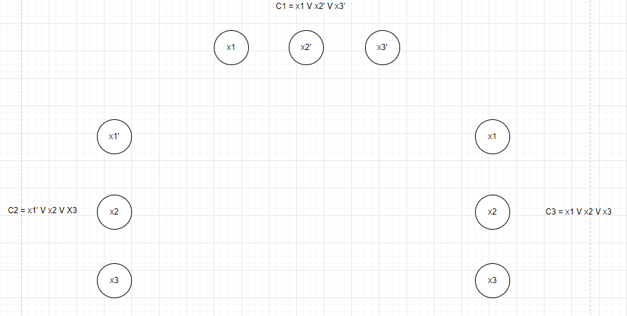

Slide 10
Problem kliki – problem np trudny
Zbudujmy krawędzie w taki sposób, że:
Dwa wierzchołki należące do tej samej klauzuli nie mogą zostać ze sobą połączone
Dwa wierzchołki nie mogą zostać ze sobą połączone, jeśli jeden wierzchołek reprezentuje negację zmiennej logicznej drugiego wierzchołka
W taki sposób połączonym grafie, jeżeli jakiś zbiór wierzchołków tworzy klikę, to istnieje takie podstawienie zmiennych do danego zdania logicznego, że zwróci ono prawdę

Slide 11

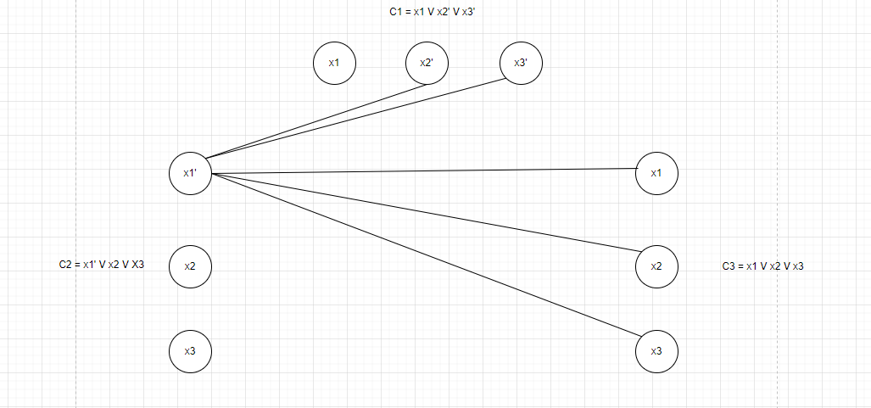

Slide 12
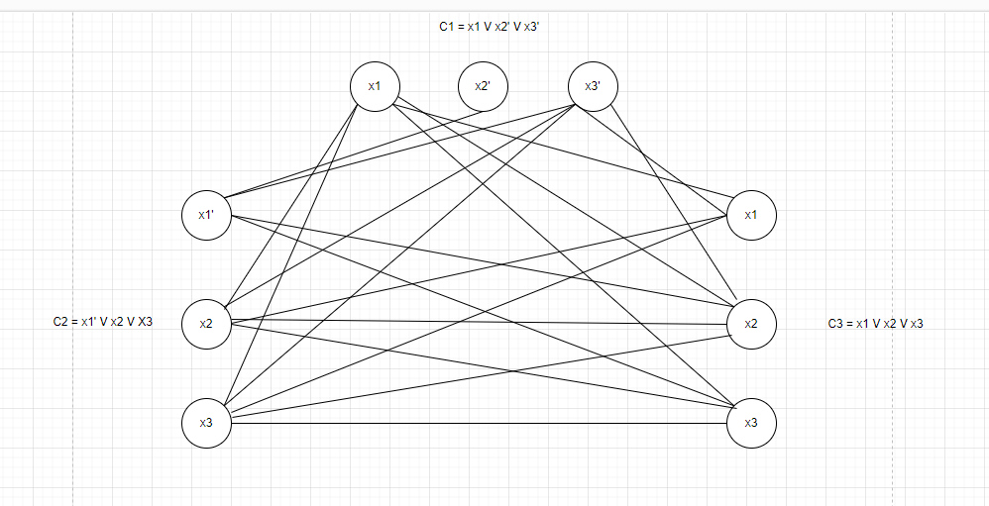

Slide 13
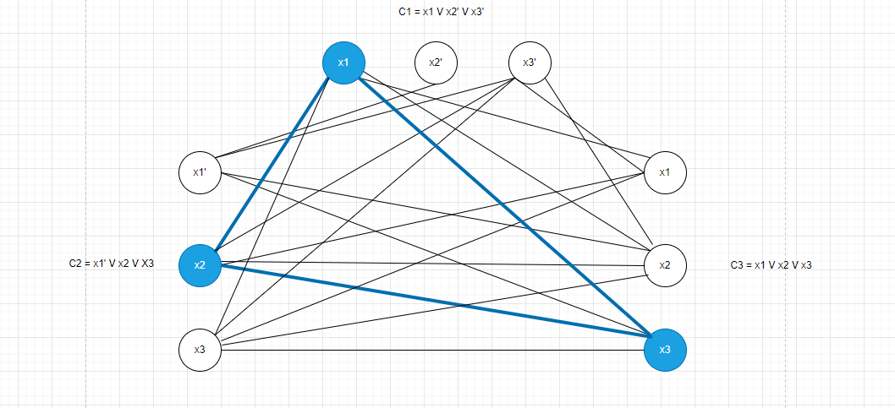

Slide 14
Teza
Można skonstruować graf G taki, że zdanie logiczne F ma wartość prawdziwą wtedy i tylko wtedy, jeżeli graf G posiada klikę o rozmiarze k

Slide 15
Dowód w pierwszą stronę
Załóżmy, że F ma podstawienie, które zwraca prawdę:
Każda klauzula Cr zawiera co najmniej jedną zmienną lr = 1.
Wybranie jednej "prawdziwej" zmiennej z każdej klauzuli tworzy zbiór V' wierzchołków o rozmiarze k. Taki zbiór jest kliką.
Dla każdej pary wierzchołków Vi^r, Vj^s ∈ V', r ≠ s, ponieważ wybieramy tylko jeden wierzchołek z każdej klauzuli.
Zmienne li^r, lj^s odpowiadające wierzchołkom Vi^r, Vj^s mapują się na wartość 1, więc jedna zmienna nie może być negacją drugiej.
Wynika to więc z konstrukcji grafu, że istnieje krawędź pomiędzy Vi^r oraz Vj^s w V'. Wierzchołki w V' formują więc klikę o rozmiarze |V'| = k.

Slide 16
Dowód w drugą stronę
Załóżmy, że graf G ma klikę V’ o rozmiarze k
Żadna krawędź w G nie łączy wierzchołków w tej samej klauzuli.
V' zawiera więc dokładnie jeden wierzchołek na klauzulę.
Możemy przypisać 1 do każdej zmiennej li^r tak, że Vi^r ∈ V'. Jest to możliwe, ponieważ graf nie zawiera krawędzi pomiędzy swoimi negacjami.
Każda klauzula zwraca prawdę, więc wyrażenie logiczne F zwraca również prawdę.

Slide 17
Wniosek
Problem kliki jest co najmniej tak trudny jak problem NP zupełny 3-CNF-SAT, jest więc problemem NP-trudnym.
Z racji tego, że jego poprawność możemy zweryfikować w czasie wielomianowym, jest on problemem NP zupełnym

